Slide 1
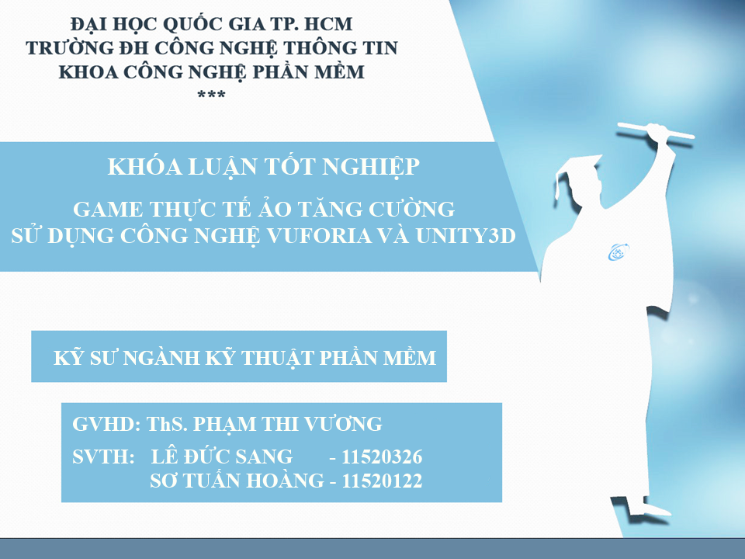

Slide 2
1
NỘI DUNG CHÍNH
Tổng quan
Cơ sở công nghệ
Ý tưởng
Demo – Kết luận

Slide 3
TRẺ EM
1
TỔNG QUAN
Học tập
Chơi cùng nhau
Giải trí
Hoạt động xã hội
Notes:
Đa phần trẻ em ngày nay không thích đọc sách in. Các em có xu hướng đam mê các thiết bị số như iPad, điện thoại thông minh... Chúng có thể tìm thấy mọi thứ tiện ích khi sử dụng phương tiện này, thậm chí xem những bộ phim hoạt hình yêu thích hàng giờ liền mà không phải chuyển kênh như khi xem tivi. Điều này sẽ gây ra nhiều tác hại nghiêm trọng.
Khiến trẻ lười hoạt động thể chất
Những thiết bị kỹ thuật số có thể là kho thông tin hữu ích nhưng không mang lại lợi ích gì cho sức khỏe của trẻ. Các em sử dụng hầu hết thời gian dán mắt vào màn hình sẽ lười vận động, không thích đi ra ngoài để hít thở không khí trong lành.
Khiến trẻ không còn hứng thú với đọc sách in
Thiết bị thông minh giúp ích trong việc thu thập thông tin, nhưng những đứa trẻ được khuyến khích đọc sách in sẽ có lợi cho sự phát triển trí não hơn. Cách dễ nhất để trẻ thấm nhuần bài học là thông qua việc đọc sách. Những thiết bị kỹ thuật có thể giúp ích trong việc đọc sách điện tử nhưng chúng cũng có thể đưa đến sự xao lãng vì bị "cám dỗ" bởi những trò chơi điện tử trong đó. Thực tế, một đứa trẻ nghiện game hiếm khi đọc sách.
Giảm đi giá trị của những mối quan hệ
Đứa trẻ nên hiểu về giá trị của những mối quan hệ ngay từ khi còn ấu thơ. Nếu một đứa trẻ kết thân với những thiết bị tiện ích hoặc một anh hùng ảo như một người bạn thân, chúng sẽ chẳng bao giờ hiểu được giá trị thực của mối liên đới ngoài đời thực. Các nhà tâm lý cho rằng, bất kỳ một người nào cũng nên làm thân với những người bạn thật ngoài đời để lớn lên và phát triển hơn trong các mối quan hệ.
Giết chết năng lực tập trung
Nghiên cứu đã chỉ ra rằng khi có quá nhiều thứ kích thích giác quan như âm nhạc lớn, tivi, hoặc Internet có thể gây hại đến khả năng tập trung của trẻ. Sự phiền nhiễu này có thể cũng ảnh hưởng xấu đến hành vi của các em. Vì thế, cha mẹ được khuyên nên tránh cho trẻ sử dụng những tiện ích này.
Làm nghèo đi trí tưởng tượng và khả năng sáng tạo
Nghiên cứu đã chỉ ra rằng khi có quá nhiều thứ kích thích giác quan như âm nhạc lớn, tivi, hoặc Internet có thể gây hại đến khả năng tập trung của trẻ. Sự phiền nhiễu này có thể cũng ảnh hưởng xấu đến hành vi của các em. Vì thế, cha mẹ được khuyên nên tránh cho trẻ sử dụng những tiện ích này.

Slide 4

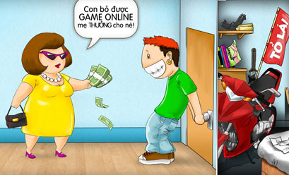
TRẺ EM VÀ THẾ GIỚI GAME
1
TỔNG QUAN
Notes:
Đa phần trẻ em ngày nay không thích đọc sách in. Các em có xu hướng đam mê các thiết bị số như iPad, điện thoại thông minh... Chúng có thể tìm thấy mọi thứ tiện ích khi sử dụng phương tiện này, thậm chí xem những bộ phim hoạt hình yêu thích hàng giờ liền mà không phải chuyển kênh như khi xem tivi. Điều này sẽ gây ra nhiều tác hại nghiêm trọng.
Khiến trẻ lười hoạt động thể chất
Những thiết bị kỹ thuật số có thể là kho thông tin hữu ích nhưng không mang lại lợi ích gì cho sức khỏe của trẻ. Các em sử dụng hầu hết thời gian dán mắt vào màn hình sẽ lười vận động, không thích đi ra ngoài để hít thở không khí trong lành.
Khiến trẻ không còn hứng thú với đọc sách in
Thiết bị thông minh giúp ích trong việc thu thập thông tin, nhưng những đứa trẻ được khuyến khích đọc sách in sẽ có lợi cho sự phát triển trí não hơn. Cách dễ nhất để trẻ thấm nhuần bài học là thông qua việc đọc sách. Những thiết bị kỹ thuật có thể giúp ích trong việc đọc sách điện tử nhưng chúng cũng có thể đưa đến sự xao lãng vì bị "cám dỗ" bởi những trò chơi điện tử trong đó. Thực tế, một đứa trẻ nghiện game hiếm khi đọc sách.
Giảm đi giá trị của những mối quan hệ
Đứa trẻ nên hiểu về giá trị của những mối quan hệ ngay từ khi còn ấu thơ. Nếu một đứa trẻ kết thân với những thiết bị tiện ích hoặc một anh hùng ảo như một người bạn thân, chúng sẽ chẳng bao giờ hiểu được giá trị thực của mối liên đới ngoài đời thực. Các nhà tâm lý cho rằng, bất kỳ một người nào cũng nên làm thân với những người bạn thật ngoài đời để lớn lên và phát triển hơn trong các mối quan hệ.
Giết chết năng lực tập trung
Nghiên cứu đã chỉ ra rằng khi có quá nhiều thứ kích thích giác quan như âm nhạc lớn, tivi, hoặc Internet có thể gây hại đến khả năng tập trung của trẻ. Sự phiền nhiễu này có thể cũng ảnh hưởng xấu đến hành vi của các em. Vì thế, cha mẹ được khuyên nên tránh cho trẻ sử dụng những tiện ích này.
Làm nghèo đi trí tưởng tượng và khả năng sáng tạo
Nghiên cứu đã chỉ ra rằng khi có quá nhiều thứ kích thích giác quan như âm nhạc lớn, tivi, hoặc Internet có thể gây hại đến khả năng tập trung của trẻ. Sự phiền nhiễu này có thể cũng ảnh hưởng xấu đến hành vi của các em. Vì thế, cha mẹ được khuyên nên tránh cho trẻ sử dụng những tiện ích này.

Slide 5





XÂY DỰNG GIAN HÀNG GAME
1
TỔNG QUAN
GAME STORE

Slide 6




CÔNG NGHỆ SỬ DỤNG
2
CÔNG NGHỆ
Notes:
CryEngine: là một engine dựng hình 3D linh hoạt, tập trung vào dựng hình hơn là một công cụ tạo game. Bộ thư viện của OGRE trừu tượng hóa các thư viện ở mức hệ thống như DirectX 3D và OpenGL để cung cấp một giao diện lập trình dựa trên các đối tượng thế giới thực và các lớp cấp cao.
Panda3D: Panda3D là một game engine mã nguồn mở, một thư viện dựng hình 3D và phát triển game được xây dựng bằng ngôn ngữ Python và C++.
Unreal Engine

Slide 7
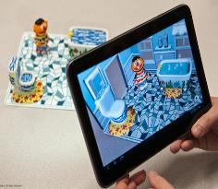
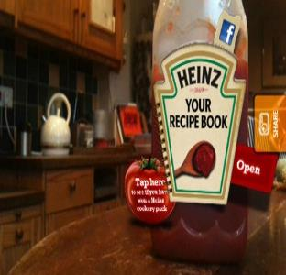
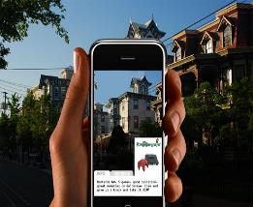
TÌM HIỂU AR
2
CÔNG NGHỆ
AR LÀ GÌ?
Notes:
Augumented Reality là sự pha trộn giữa thế giới thực và thế giới ảo. Các yếu tố ảo được thêm vào thế giới thực, để tăng cường hoặc thêm các thông tin vào cho nó. Để làm được điều này người ta có thể kết nối camera với máy tính và vẽ hình ảnh ảo vào nguồn dữ liệu video, vì vậy người dùng có thể xem thế giới thực, tăng thêm các đồ họa máy tính trên màn hình.

Slide 8
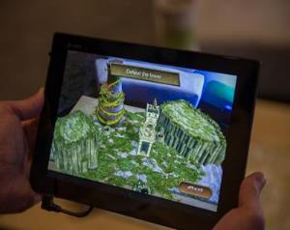
ĐẶC TRƯNG CỦA AR
2
CÔNG NGHỆ
Kết hợp giữa thực và ảo
Tương tác với thời gian thực
Đặng ký trong không gian 3D
Notes:
Ứng dụng phát triển từ Vuforia sẽ cho phép ta nhiều trải nghiệm hơn:
- Phát hiện nhanh các target. - Hệ thống điện toán đám mây có thể ghi nhận khoảng 1 triệu target. - Người dùng có thể tự định nghĩa target khi chạy ứng dụng. - Tính vững chắc – khả năng bám dính vào target và khó bị mất khi di chuyển thiết bị. - Có thể cùng lúc hiễn thị 5 target. - Kết quả tốt hơn trong điều kiện thế giới thực – ánh sáng mờ, phủ từng phần target. - Tối ưu hóa cho việc đồ họa thực tế trên target hiệu quả hơn.

Slide 9

VUFORIA AR
2
CÔNG NGHỆ
Notes:
Thế giới AR là vô tận với rất nhiều kiểu ứng dụng thực tế khác nhau, tuy nhiên để biến những lý thuyết đó thành hiện thực thì cần công cụ để thực hiện. Vuforia là một trong số đó, đây là một nền tảng được Qualcomm phát triển, giúp cho các lập trình viên có thể hiện thực hoá ý tưởng của mình. Bộ công cụ lập trình Vuforia SDK 2.0 hỗ trợ cả hai hệ điều hành iOS và Android với các API được cung cấp tương thích với ngôn ngữ lập trình C++, Java, Objective-C và .Net.

Slide 10
2
CÔNG NGHỆ
VUFORIA AR
Development Enviroment | Development Platform
 | Native SDK |  | Unity Extension
 | Android | iOS | Android | iOS
Window | Yes | --- | Yes multi-platform deployment
MacOS | Yes | Yes | Yes multi-platform deployment
Linux | Yes | --- | --- | --

Slide 11
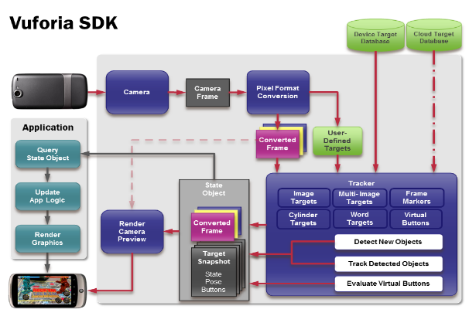
2
CÔNG NGHỆ
VUFORIA AR

Slide 12
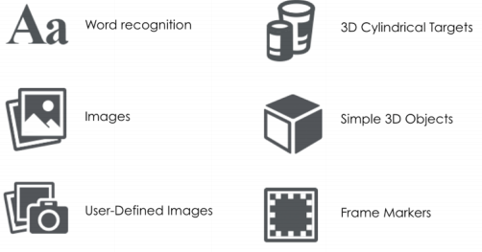
2
CÔNG NGHỆ
VUFORIA AR

Slide 13
2
CÔNG NGHỆ
UNITY 3D
Unity 3D
Dễ sử dụng
Đa nền tảng
Hổ trợ 2D và 3D
Tính kinh tế cao
Notes:
---Đa nền tảng
Unity được phát triển dựa trên kết quả của Mono Project, một dự án mã nguồn mở đa nền tảng trên ngôn ngữ C#. Chính vì điều đó, Unity có thể chạy tốt trên Windows, Mac OS, Linux, PlayStation 3, Xbox 360, Wii U, iOS, Android, Windows Phone, Blackberry 10, và thậm chí cả web và Flash. Với gói phần mềm của Unity, các studio có thể phát triển các game và phát hành trên nhiều nền tảng một cách nhanh nhất và tiết kiệm nhất.
---Hỗ trợ 2D và 3D
Unreal Engine và CryEngine đều chỉ hỗ trợ làm game 3D trong khi Unity hỗ trợ cả game 2D. Đây là một trong những ưu điểm vượt trội của Unity cho phép các studio vừa và nhỏ có thể sử dụng để phát triển các game từ nhỏ đến lớn, tuỳ vào kinh phí của họ. Phiên bản Unity 5 sắp ra mắt vào năm 2015 hứa hẹn sẽ cung cấp khả năng hỗ trợ game 2D tốt hơn nữa.
---Dễ sử dụng
Đối tượng hướng đến của Unity là cả các lập trình viên không chuyên và các studio chuyên nghiệp, do vậy nó được thiết kế để dễ dàng sử dụng nhất. Unity cung cấp một hệ thống toàn diện các công cụ từ thiết kế, soạn thảo mã nguồn đến sửa lỗi. Các tính năng được ưa thích của Unity là cho phép các lập trình viên có thể xây dựng các phần plugin để gắn vào editor của Unity và tính năng xem trước, cho phép nhà phát triển vừa kiểm lỗi, vừa thiết kế.
Hơn nữa Unity là một trong những engine phổ biến nhất thế giới, do đó, các nhà phát triển có thể dễ dàng tìm kiếm sự giúp đỡ từ cộng đồng rất nhanh.
---Tính kinh tế cao: Unity Technologies hiện cung cấp bản miễn phí engine Unity3D cho người dùng cá nhân và các doanh nghiệp có doanh thu dưới 100.000 USD/năm. Với bản Pro, người dùng phải trả 1.500 USD/năm – một con số rất khiêm tốn so với những gì engine này mang lại.

Slide 14
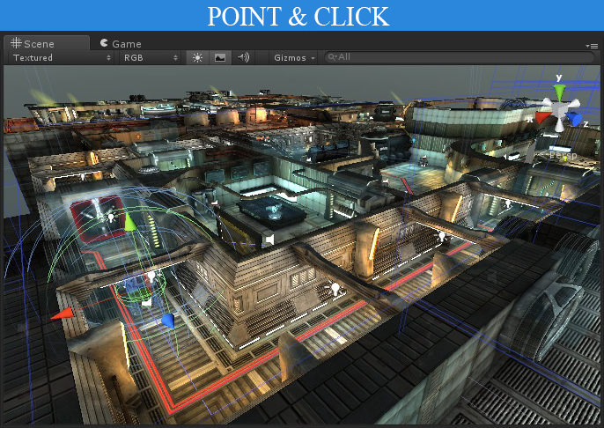

2
CÔNG NGHỆ
UNITY 3D

Slide 15
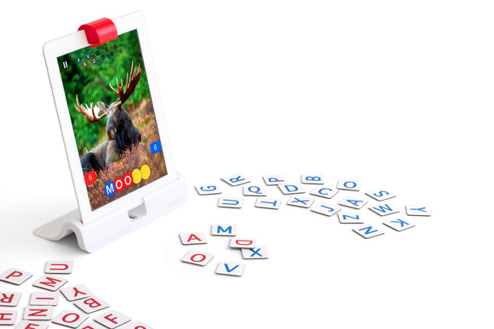
3
Ý TƯỞNG – ỨNG DỤNG
myWords

Slide 16

3
Ý TƯỞNG – ỨNG DỤNG
Ý TƯỞNG
Thu hút trẻ em
myWord
Học được kiến thức
Giải trí là yếu tố quan trọng

Slide 17
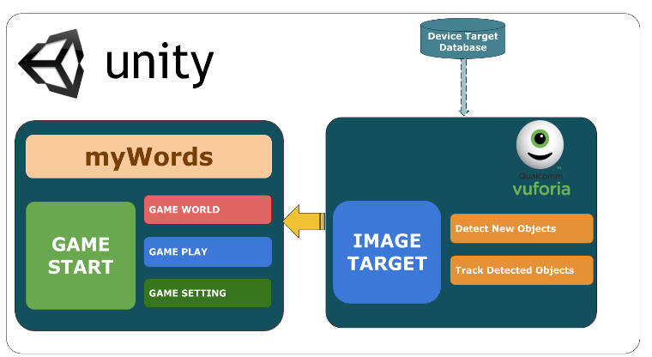
KIẾN TRÚC
3
Ý TƯỞNG – ỨNG DỤNG

Slide 18
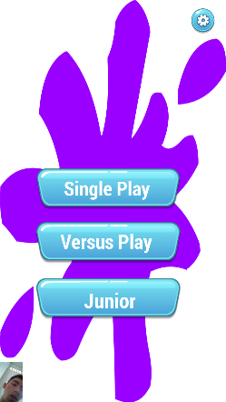
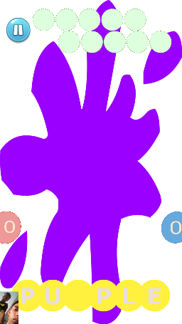
GAME DEMO
3
Ý TƯỞNG – ỨNG DỤNG

Slide 19
4
KẾT LUẬN

Slide 20
